Slide 1
就很。Pro。天氣預報app
B10830017 陳遠謀

Slide 2
使用介紹
現在市面上的天氣預報實在不夠詳細，身為氣象迷的我，一定要打造一個很pro的天氣預報app

Slide 3
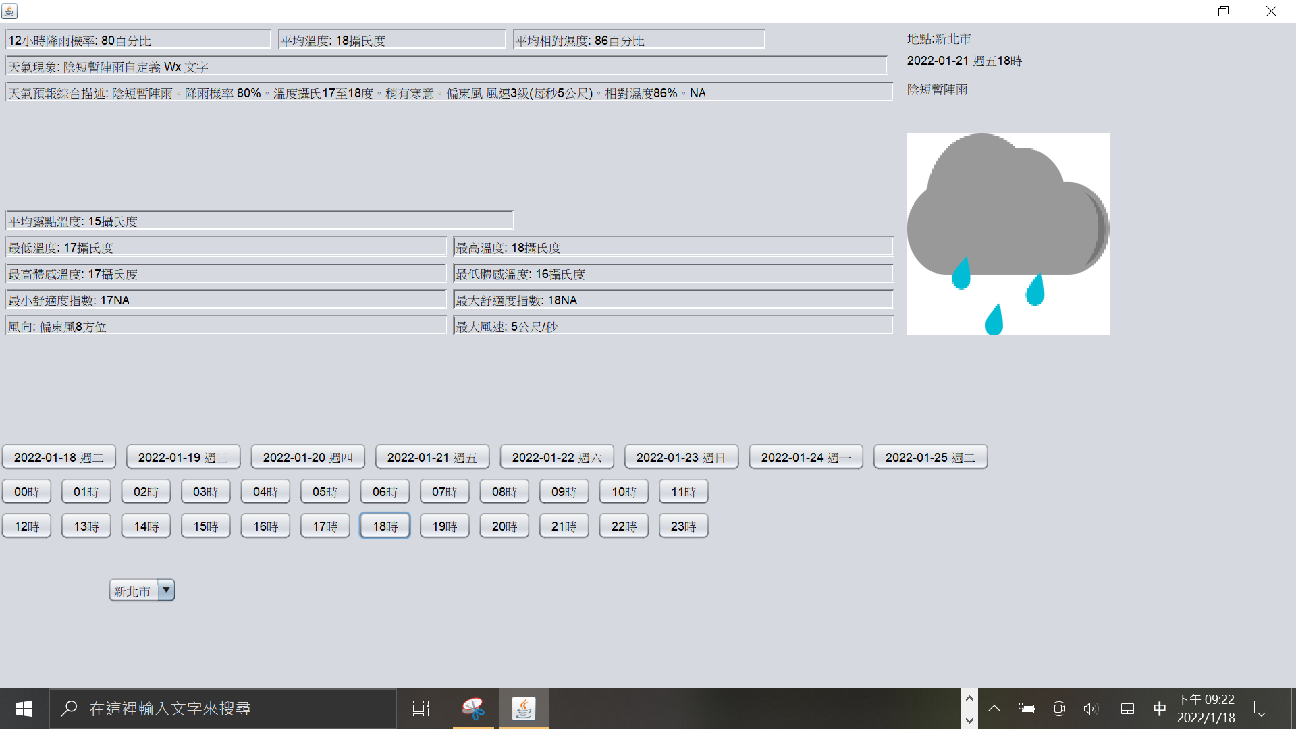

Slide 4
使用工具
3工具

Slide 5
使用3個工具
NetBeans JFrame Form:
拉前端
對齊
MongoDB:
把政府公開天氣資料.json檔存到MongoDB
MongoDB Compass:
MongoDB官方GUI應用程式
可以模擬Aggregation
Aggregation超級好用， MongoDB會計算你的資料，倒出你想要的資料，最後把Aggregation自動生成Java程式碼

Slide 6
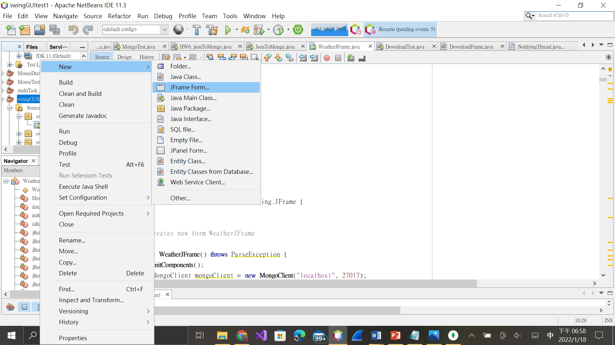
NetBeans JFrame Form

Slide 7
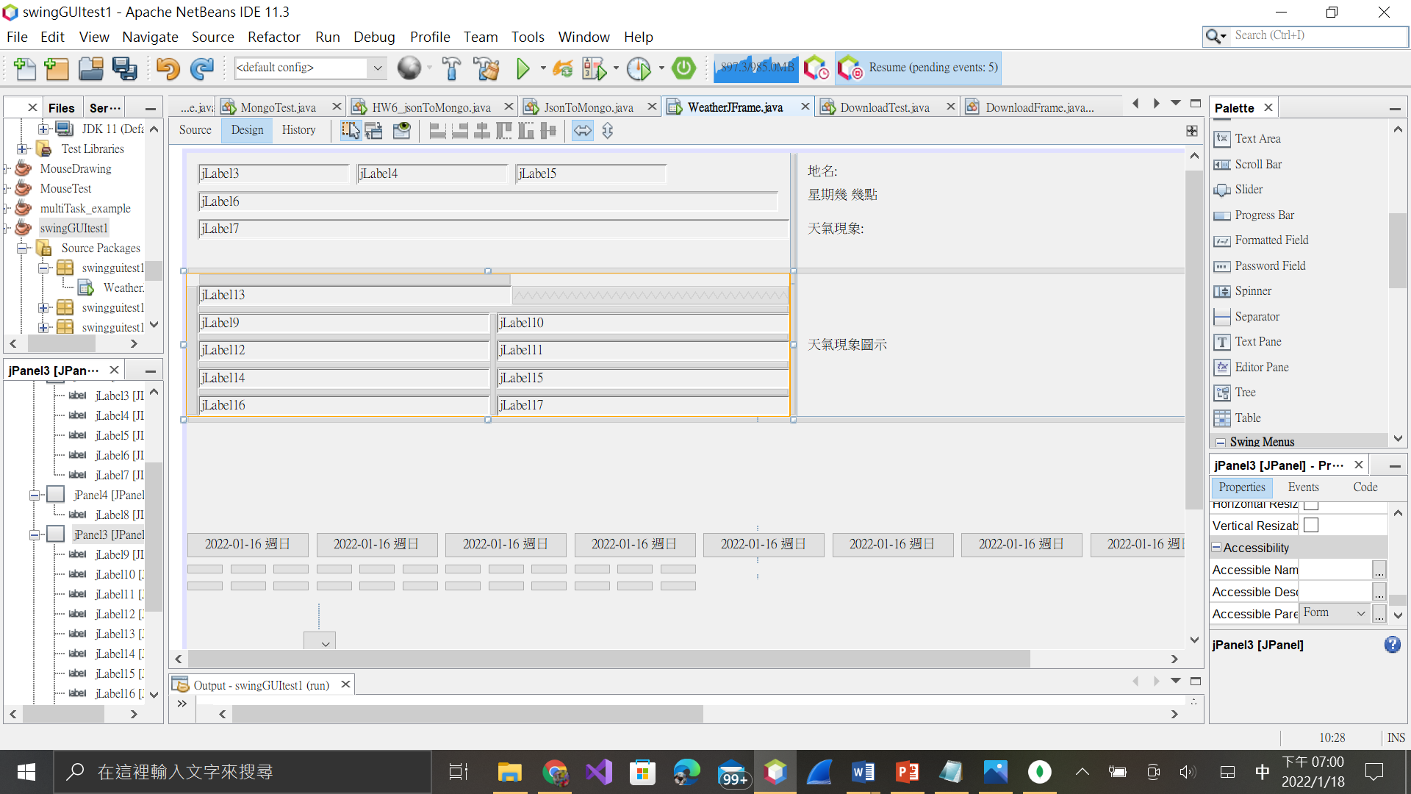
NetBeans JFrame Form

Slide 8
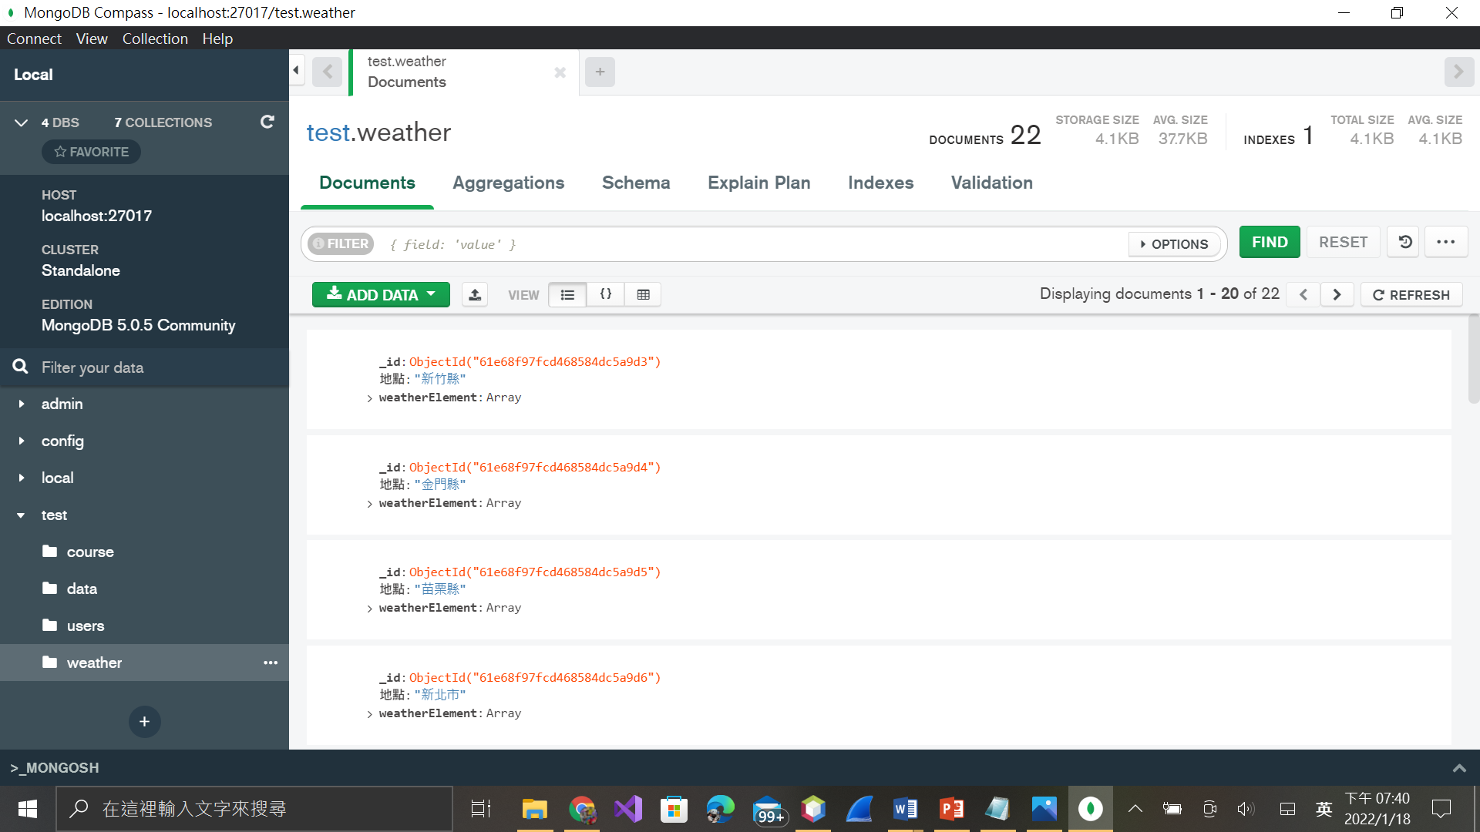
MongoDB Compass (MongoDB官方GUI)

Slide 9
MongoDB Aggregation
比find()強大很多的MongoDB內建資料運算、過濾、排序、分組等功能

Slide 10
語法
$match: SQL語法的Where 欄位=值
{"地點":"新竹縣"}
找出一筆documen有key-value {"地點":"新竹縣“}
$project: SQL語法的Select 欄位
{ "_id":0, "地點":1}
不顯示_id欄位，要顯示地點欄位
{ "_id":0, "loc":"$地點"}
“$欄位”=>欄位取值
$unwind: 展開陣列
{ path: "$weatherElement", includeArrayIndex: 'ArrayIndex', preserveNullAndEmptyArrays: true}
把weatherElement array展開成一筆一筆document，加上ArrayIndex索引欄位

Slide 11
程式流程

Slide 12
程式流程 JFrame建構式
WeatherJFrame()建構式
initComponents();
天氣資料.json從網站抓到MongoDB資料庫
把縣市從資料庫一一加到jComboBox1下拉式選單
把日期從資料庫讀出來存在startDate1、endDate1
把日期按鈕從startDate1到endDate1每一天做成一個按鈕
把00到24時每個按鈕做出來

Slide 13
程式流程 日期按鈕
jButton1到8ActionPerformed()
把按鈕上的日期讀出來存到變數s_date
改變GUI右上角的日期時間dateChange();
如果s_date, s_hour, s_location都有值=> MongoDBQuery
if (isReadyToQuery()) {
MongoDBQuery();
}

Slide 14
程式流程 時間按鈕
jButton9到32ActionPerformed()
把按鈕上的時間讀出來存到變數s_hour
改變GUI右上角的日期時間dateChange();
如果s_date, s_hour, s_location都有值=> MongoDBQuery
if (isReadyToQuery()) {
MongoDBQuery();
}

Slide 15
WeatherJFrame建構式

Slide 16
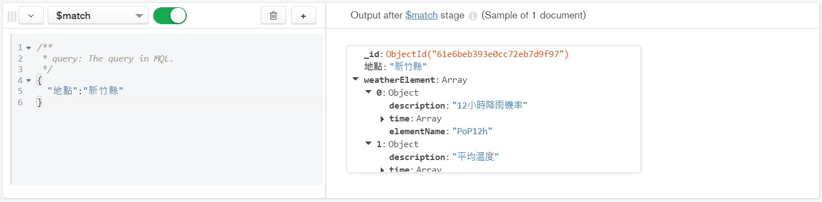
拿到開始&結束時間1

Slide 17
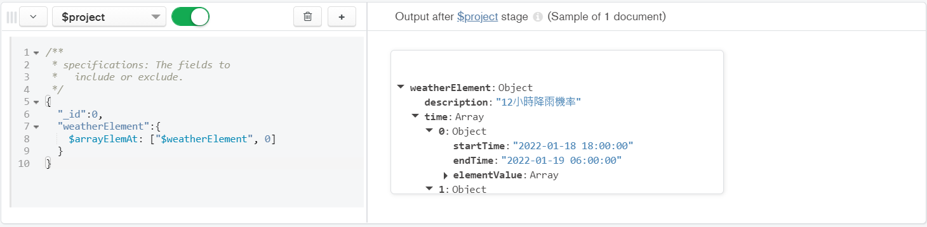
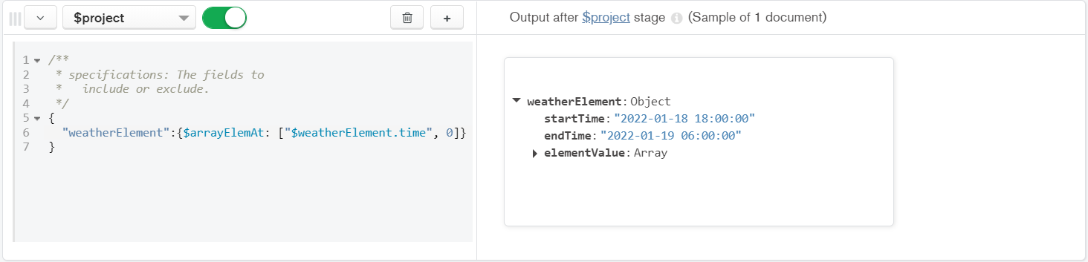
拿到開始時間2

Slide 18
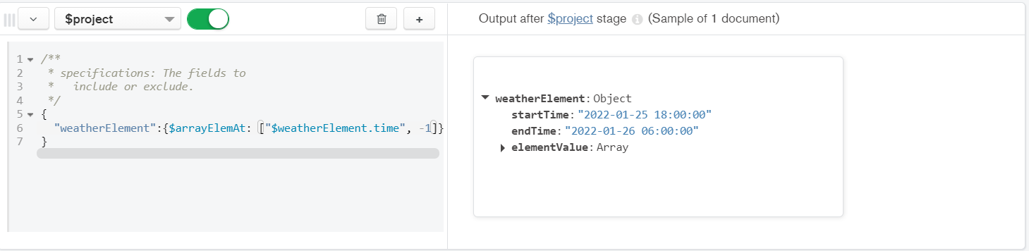
拿到結束時間2

Slide 19
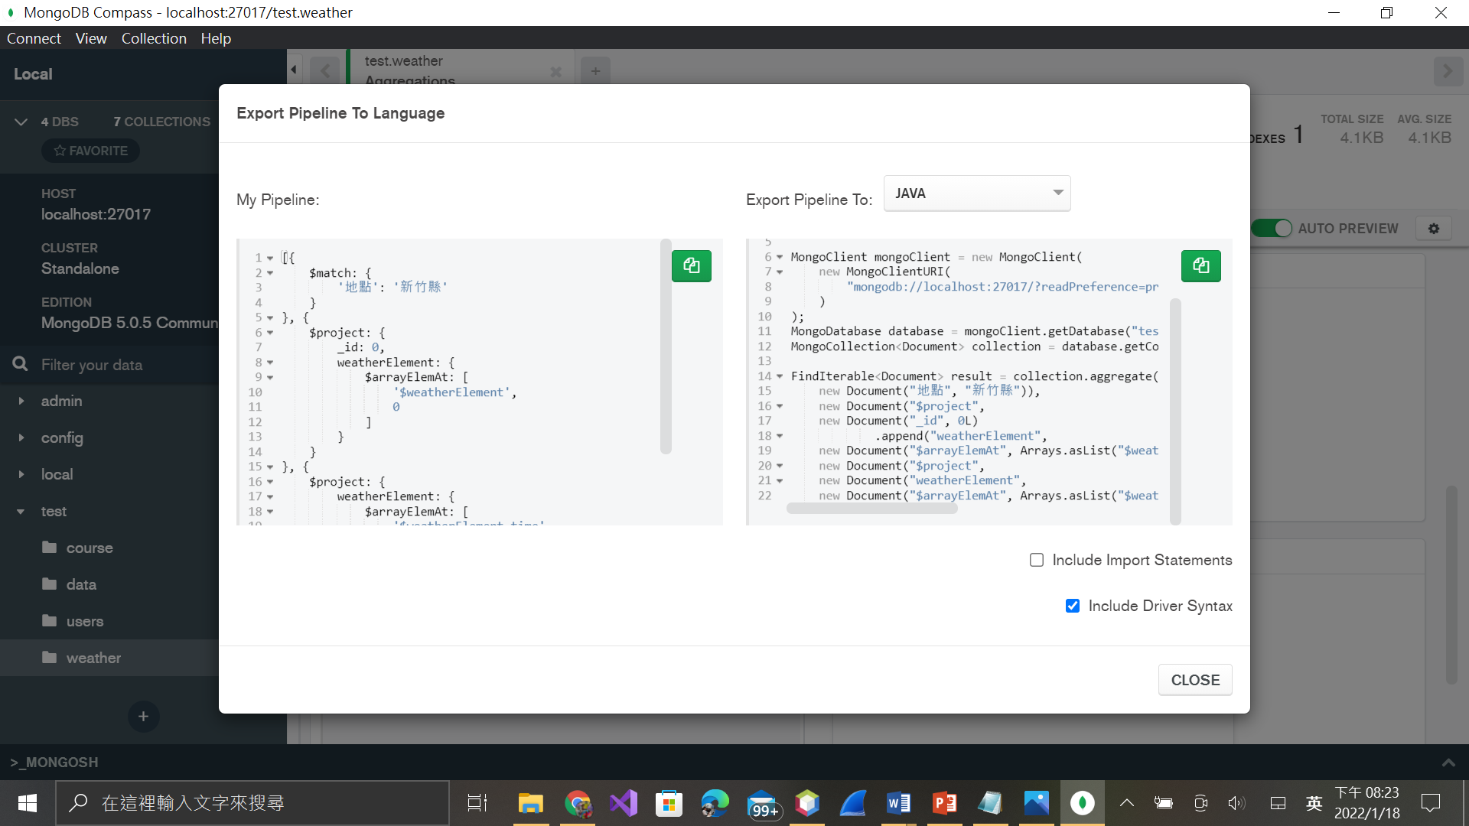
MongoDB Compass－神功能 Export Pipeline To: JAVA

Slide 20
拿到開始時間程式碼
Date startDate1 = null;
Date endDate1 = null;
AggregateIterable<Document> result_ag = collection.aggregate(Arrays.asList(new Document("$match",
new Document("地點", "新竹縣")),
new Document("$project",
new Document("_id", 0L)
.append("weatherElement",
new Document("$arrayElemAt", Arrays.asList("$weatherElement", 0L)))),
new Document("$project",
new Document("weatherElement",
new Document("$arrayElemAt", Arrays.asList("$weatherElement.time", 0L))))));
for (Document d : result_ag) {
Document d1 = (Document) d.get("weatherElement");
System.out.println(d1.get("startTime"));
System.out.println(d1.get("endTime"));
String startDate;
startDate = d1.getString("startTime");
startDate1 = new SimpleDateFormat("yyyy-mm-dd HH:mm:ss").parse(startDate);
System.out.println(startDate1);
}

Slide 21
拿到結束時間程式碼
result_ag = collection.aggregate(Arrays.asList(new Document("$match",
new Document("地點", "新竹縣")),
new Document("$project",
new Document("_id", 0L)
.append("weatherElement",
new Document("$arrayElemAt", Arrays.asList("$weatherElement", 0L)))),
new Document("$project",
new Document("weatherElement",
new Document("$arrayElemAt", Arrays.asList("$weatherElement.time", -1L))))));
for (Document d : result_ag) {
Document d1 = (Document) d.get("weatherElement");
System.out.println(d1.get("startTime"));
System.out.println(d1.get("endTime"));
String endDate;
endDate = d1.getString("endTime");
endDate1 = new SimpleDateFormat("yyyy-mm-dd HH:mm:ss").parse(endDate);
System.out.println(endDate1);
}

Slide 22
把日期按鈕做出來
// 把日期按鈕從startDate1到endDate1每一天做成一個按鈕
this.jButtonDate = new ArrayList<javax.swing.JButton>();
// jButtonDate是一個ArrayList裡面存很多日期JButton
int index_date = 0;
for (Date nowDate1 = startDate1;
nowDate1.before(endDate1);
nowDate1.setTime(nowDate1.getTime() + 86400000)) {
//nowDate1每次加一天，設定成btn文字
String s = new SimpleDateFormat("yyyy-MM-dd E").format(nowDate1);
jButtonDate.get(index_date).setText(s);
index_date++;
}

Slide 23
把00到24時每個按鈕做出來
// 把00到24時每個按鈕做出來
this.jButtonHour = new ArrayList<javax.swing.JButton>();
// jButtonHour是一個ArrayList裡面存很多時間JButton
for (int i = 0; i < jButtonHour.size(); i++) {
jButtonHour.get(i).setText(String.format("%02d%s", i, "時"));
}

Slide 24
MongoDBQuery()函式
天氣數據Query
Wx天氣現象Query

Slide 25
天氣數據Query

Slide 26
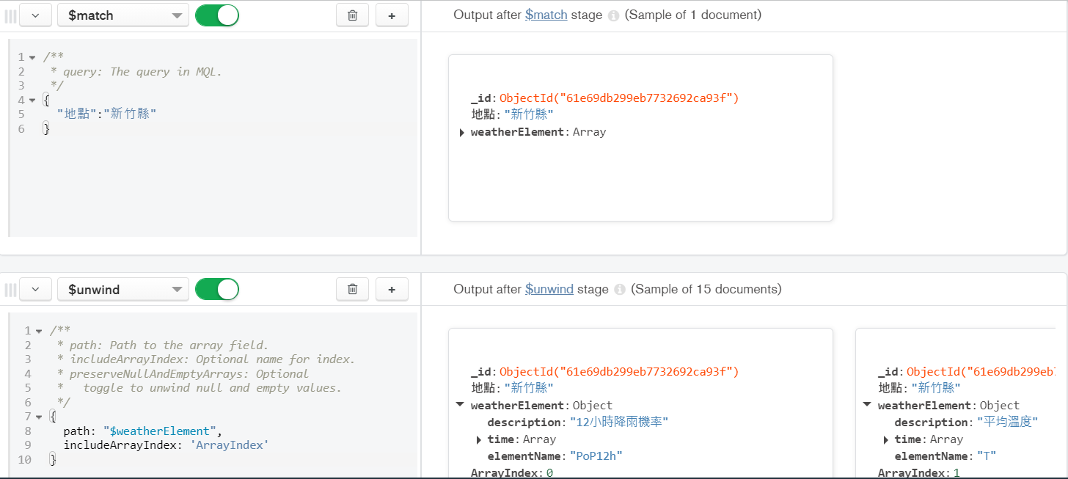

Slide 27
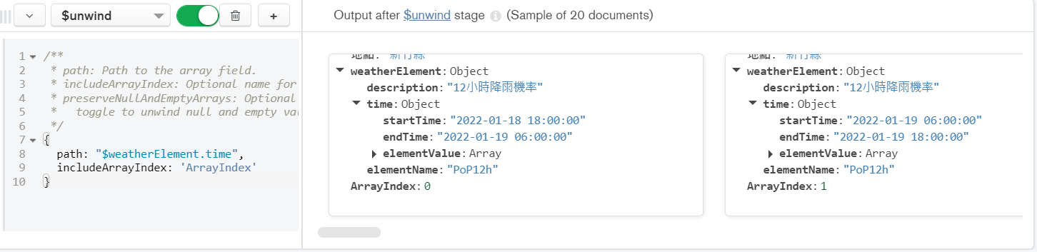
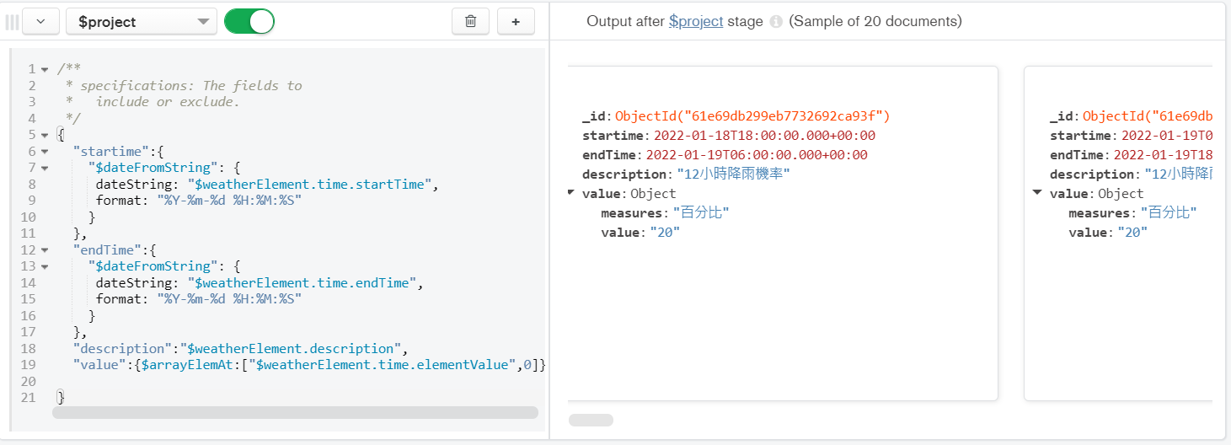

Slide 28
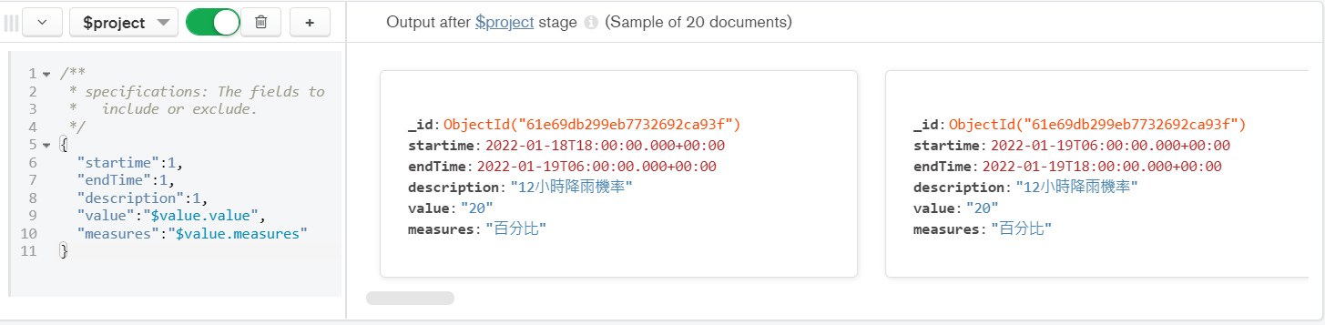
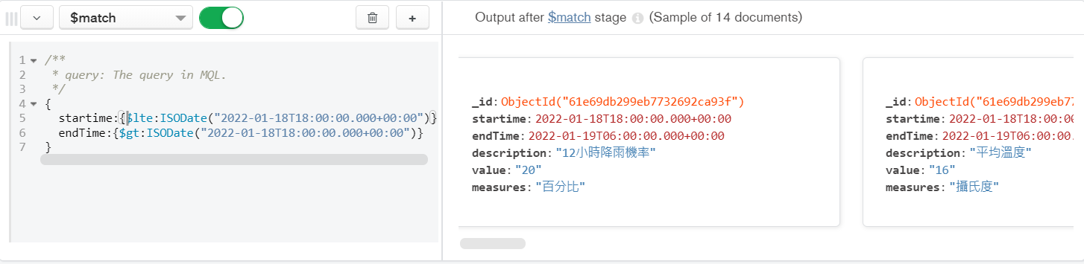

Slide 29
判斷該Document是哪種氣象數據並顯示
for (Document d : result) {
switch (d.getString("description")) {
case "12小時降雨機率":
jLabel3.setText(d.getString("description") + ':' + ' ' + d.getString("value") + d.getString("measures"));
break;
case "平均溫度":
jLabel4.setText(d.getString("description") + ':' + ' ' + d.getString("value") + d.getString("measures"));
break;
}

Slide 30
完整程式碼(pass)
for (Document d : result) {
System.out.print(d.getString("description"));
System.out.print(d.getString("value"));
System.out.println(d.getString("measures"));
switch (d.getString("description")) {
case "12小時降雨機率":
jLabel3.setText(d.getString("description") + ':' + ' ' + d.getString("value") + d.getString("measures"));
break;
case "平均溫度":
jLabel4.setText(d.getString("description") + ':' + ' ' + d.getString("value") + d.getString("measures"));
break;
case "平均相對濕度":
jLabel5.setText(d.getString("description") + ':' + ' ' + d.getString("value") + d.getString("measures"));
break;
case "天氣現象":
jLabel6.setText(d.getString("description") + ':' + ' ' + d.getString("value") + d.getString("measures"));
break;
case "天氣預報綜合描述":
jLabel7.setText(d.getString("description") + ':' + ' ' + d.getString("value") + d.getString("measures"));
break;
case "最低溫度":
jLabel9.setText(d.getString("description") + ':' + ' ' + d.getString("value") + d.getString("measures"));
break;
case "最高溫度":
jLabel10.setText(d.getString("description") + ':' + ' ' + d.getString("value") + d.getString("measures"));
break;

Slide 31
完整程式碼(pass)
case "最低體感溫度":
jLabel11.setText(d.getString("description") + ':' + ' ' + d.getString("value") + d.getString("measures"));
break;
case "最高體感溫度":
jLabel12.setText(d.getString("description") + ':' + ' ' + d.getString("value") + d.getString("measures"));
break;
case "平均露點溫度":
jLabel13.setText(d.getString("description") + ':' + ' ' + d.getString("value") + d.getString("measures"));
break;
case "最小舒適度指數":
jLabel14.setText(d.getString("description") + ':' + ' ' + d.getString("value") + d.getString("measures"));
break;
case "最大舒適度指數":
jLabel15.setText(d.getString("description") + ':' + ' ' + d.getString("value") + d.getString("measures"));
break;
case "風向":
jLabel16.setText(d.getString("description") + ':' + ' ' + d.getString("value") + d.getString("measures"));
break;
case "最大風速":
jLabel17.setText(d.getString("description") + ':' + ' ' + d.getString("value") + d.getString("measures"));
break;
}
}

Slide 32
Wx天氣現象Query

Slide 33
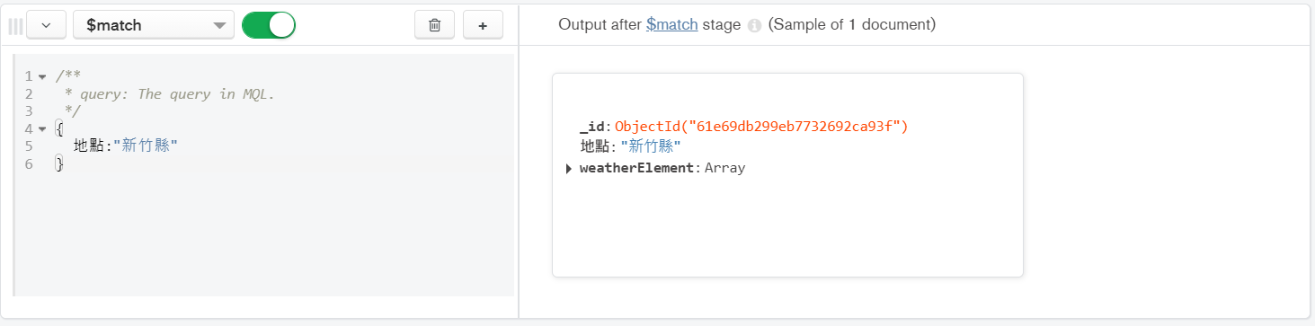
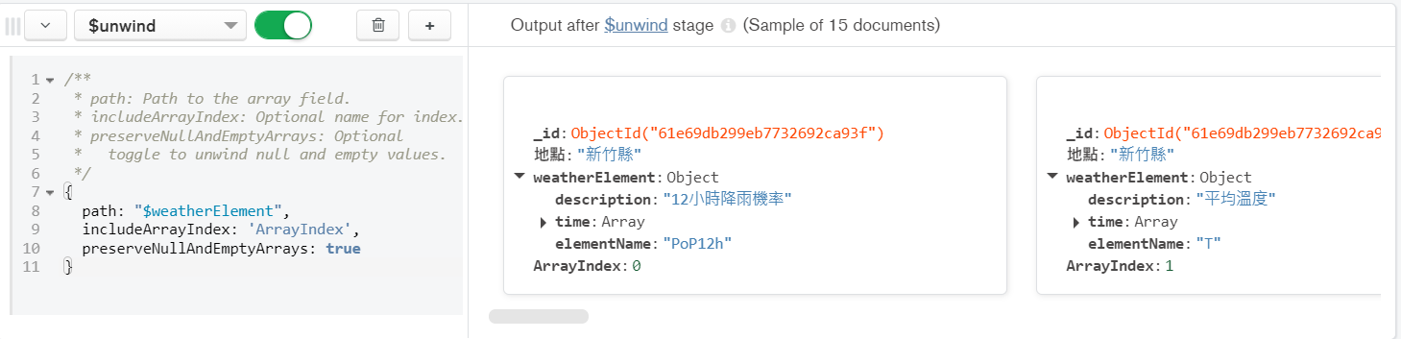
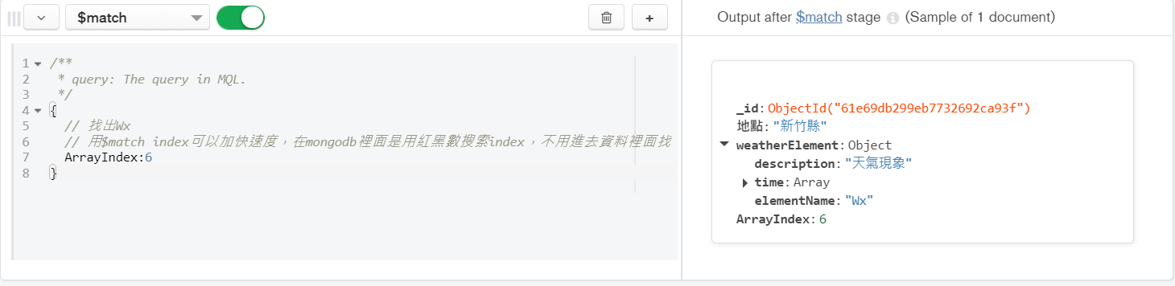

Slide 34
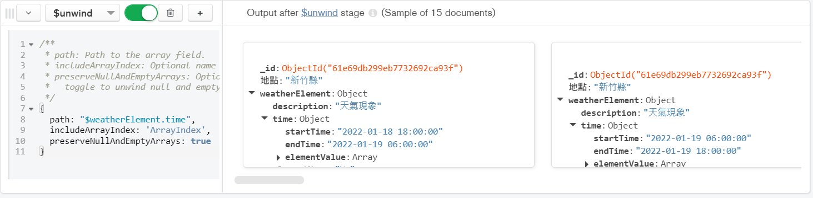
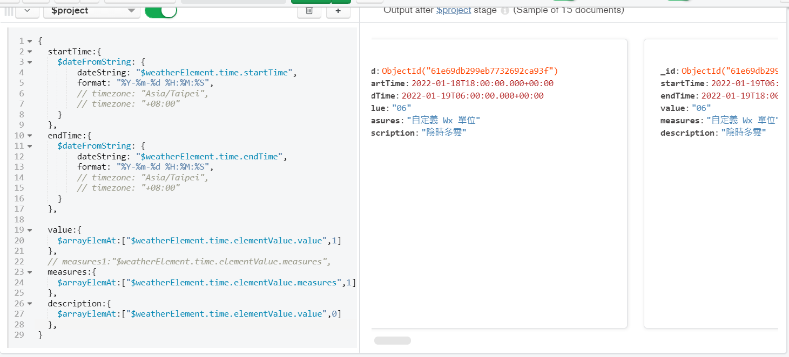

Slide 35
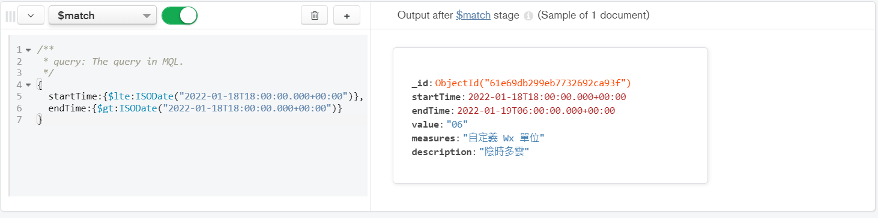

Slide 36
顯示天氣圖片－完整程式碼
for (Document d : result) {
ImageIcon imageIcon = new ImageIcon("src/swingguitest1/img_jpg/" + String.format("%02d", Integer.parseInt(d.getString("value"))) + ".jpg"); // load the image to a imageIcon
Image image = imageIcon.getImage(); // transform it
Image newimg = image.getScaledInstance(200, 200, java.awt.Image.SCALE_SMOOTH); // scale it the smooth way
imageIcon = new ImageIcon(newimg); // transform it back
jLabel8.setIcon(imageIcon);
jLabel8.setText(null);
jLabel18.setText(d.getString("description"));
}

Slide 37
setjButtonHourDisableStart()函式
按下今天日期的按鈕會執行此函示
把今天已經過完的小時按鈕disable

Slide 38
this.jButtonHour = new ArrayList<javax.swing.JButton>();//jButtonHour是一個ArrayList裡面存很多時間Jbutton
for (int i = 0; i < jButtonHour.size(); i++) {
jButtonHour.get(i).setEnabled(true);//每個按鈕先弄成可以按
}
for (int i = 0; i < jButtonHour.size(); i++) {
System.out.println(jButtonHour.get(i).getText().substring(0, jButtonHour.get(i).getText().length() - 1));//00 01 02 ...... 23
// 如果小時按鈕上的小時數<現在時間的小時數
if (Integer.parseInt(jButtonHour.get(i).getText().substring(0, jButtonHour.get(i).getText().length() - 1)) < new Date().getHours()) {
jButtonHour.get(i).setEnabled(false); //把按鈕設成不能按
}
}

Slide 39
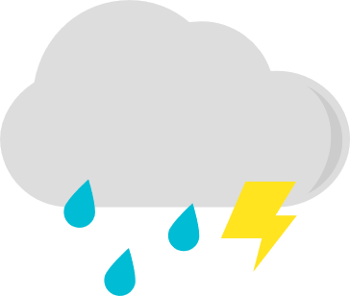

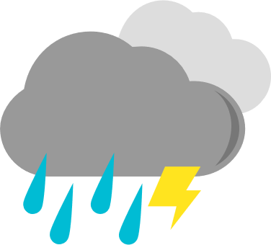
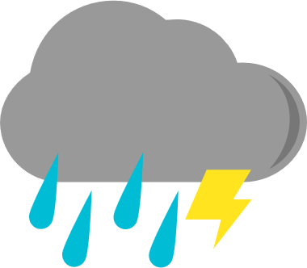




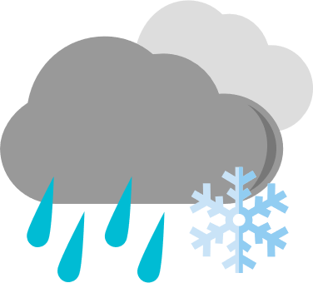













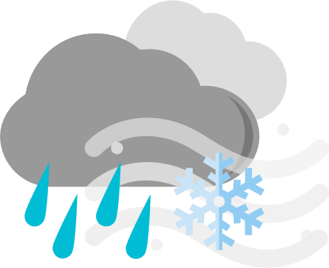


















謝謝大家~ 附上我的天氣現象圖庫

Slide 40
參考資料
https://opendata.cwb.gov.tw/index
https://opendata.cwb.gov.tw/dist/opendata-swagger.html#/%E9%A0%90%E5%A0%B1/get_v1_rest_datastore_F_D0047_091
https://www.cwb.gov.tw/V8/C/K/Weather_Icon.html
https://opendata.cwb.gov.tw/opendatadoc/MFC/D0047.pdf
https://zh-tw.coderbridge.com/series/800ffff9f7524d35ac6ecc51fffda4b9/posts/320ac14dc0ec494ebc210823a5d75166
https://docs.mongodb.com/manual/aggregation/
https://docs.mongodb.com/manual/reference/operator/aggregation/dateFromString/#mongodb-expression-exp.-dateFromString
https://www.mongodb.com/community/forums/t/finding-data-between-two-dates-by-using-a-query-in-mongodb-charts/102506
https://docs.mongodb.com/manual/reference/operator/aggregation/dateFromString/
https://www.baeldung.com/java-mongodb

